Slide 1

KHTN 6
Chủ đề 3: Một số vật liệu, nhiên liệu, nguyên liệu, lương thực – thực phẩm
Bài 9: Một số lương thực - thực phẩm thông dụng

Slide 2



Slide 3




Hãy chia sẻ cùng các bạn những món ăn hàng ngày của gia đình em?

Slide 4
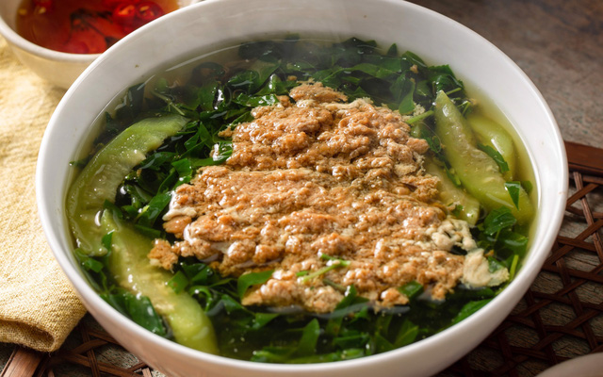
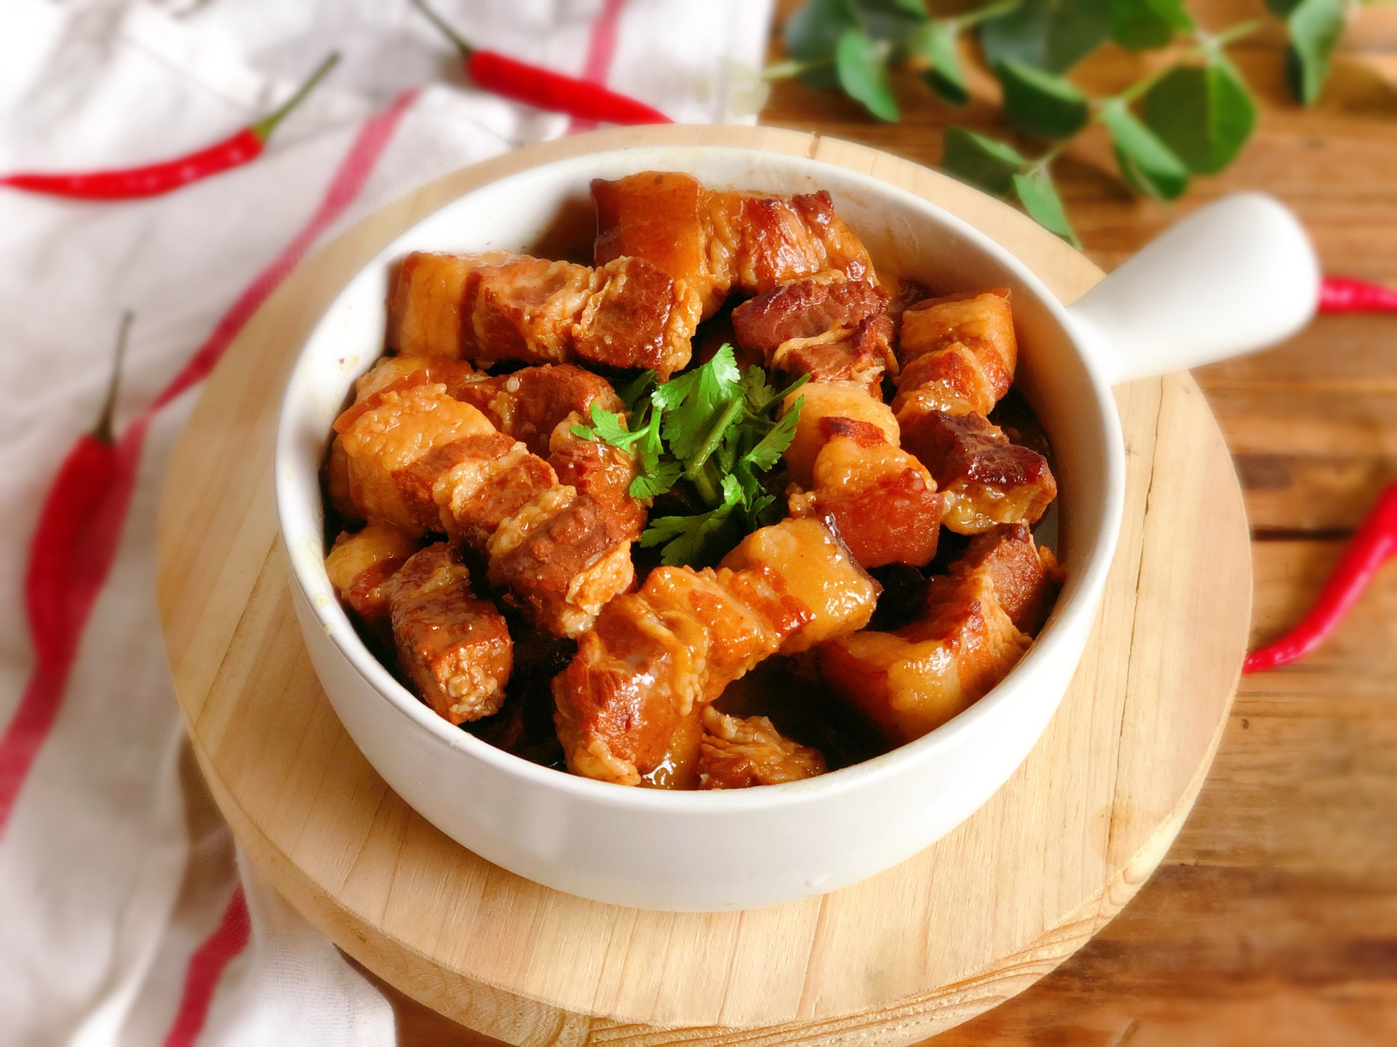
Một số món ăn phổ biến trong bữa cơm của các gia đình Việt Nam

Slide 5
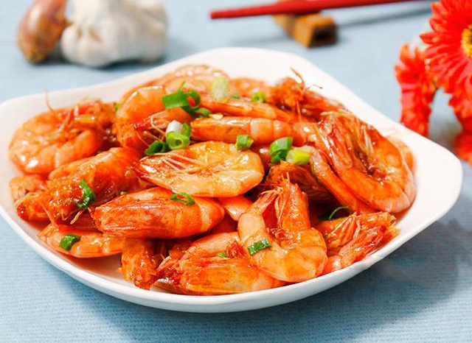
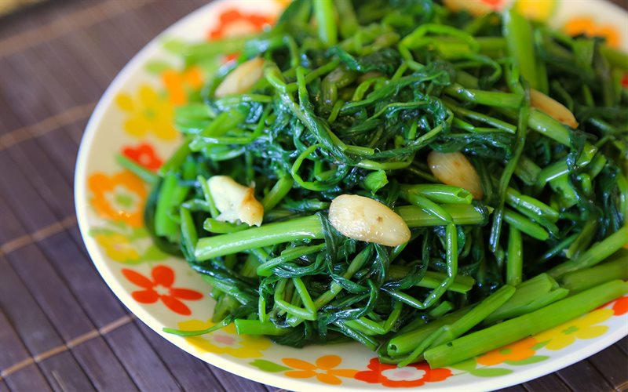
Một số món ăn phổ biến trong bữa cơm của các gia đình Việt Nam

Slide 6


Slide 7

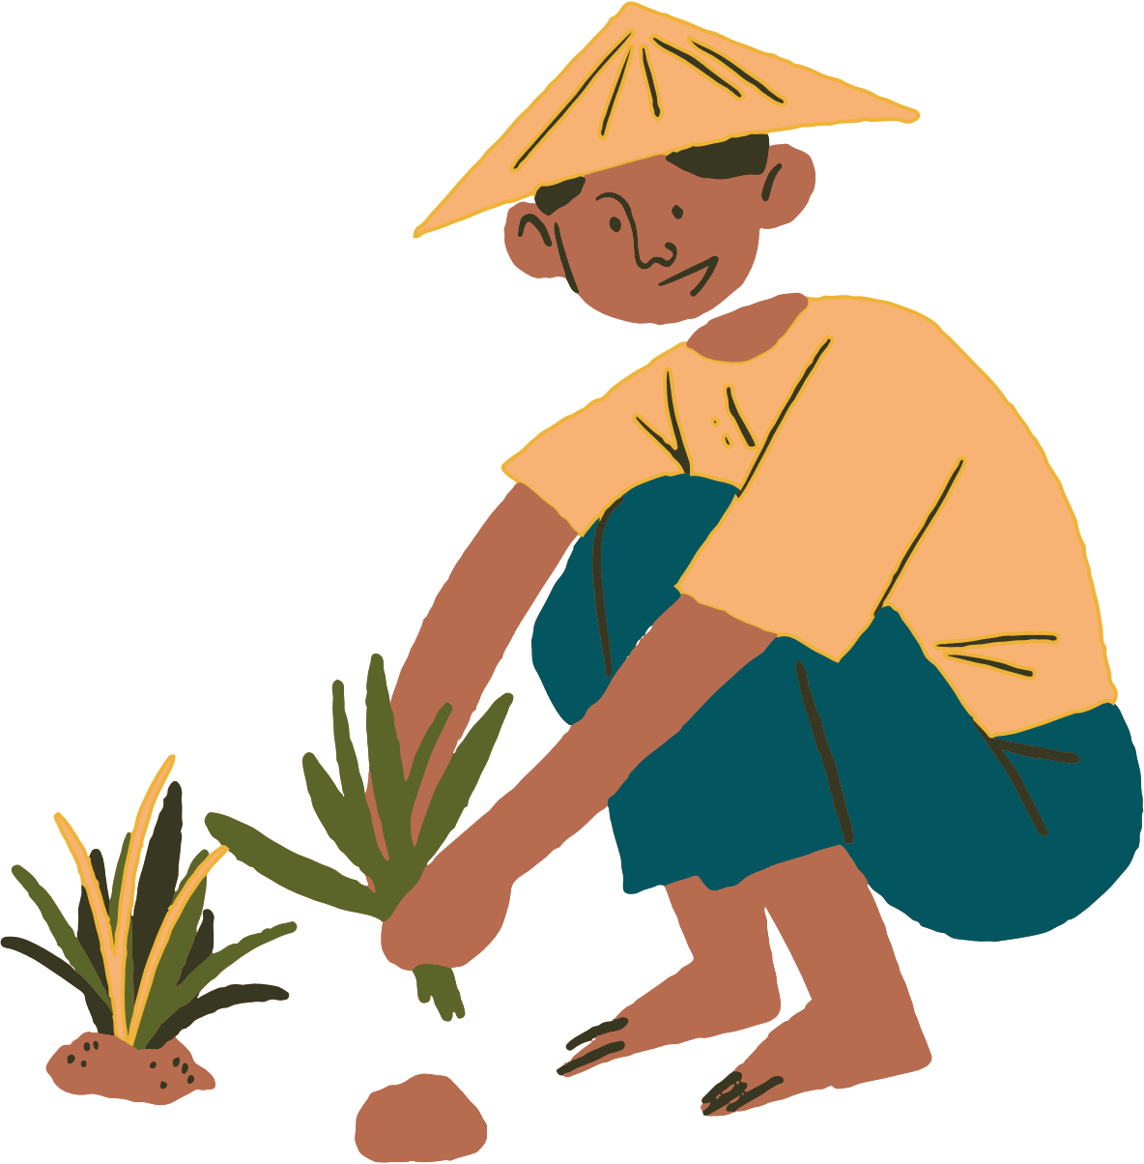
I. CÁC LƯƠNG THỰC - THỰC PHẨM THÔNG DỤNG
Kể tên các lương thực - thực phẩm trong cuộc sống?

Slide 8
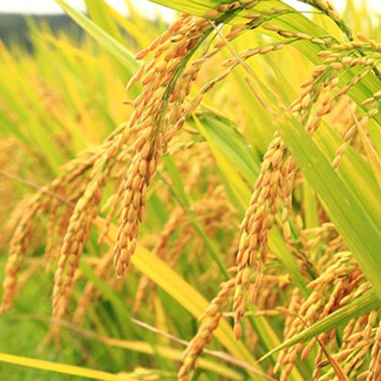
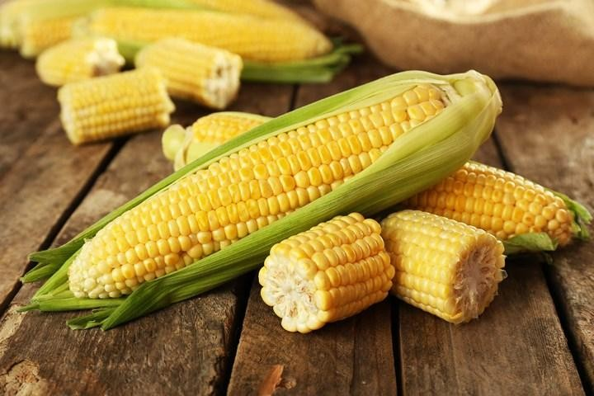

I. CÁC LƯƠNG THỰC - THỰC PHẨM THÔNG DỤNG
- Lương thực: gạo, ngô, khoai, sắn,… có chứa tinh bột.
Một số loại lương thực chính ở Việt Nam

Slide 9
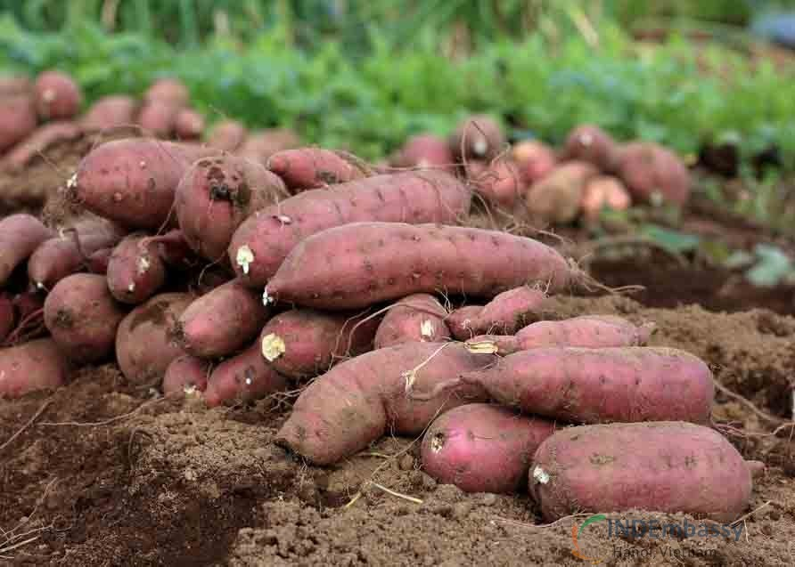
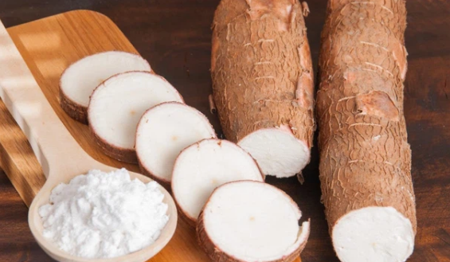
Một số loại lương thực chính ở Việt Nam

Slide 10
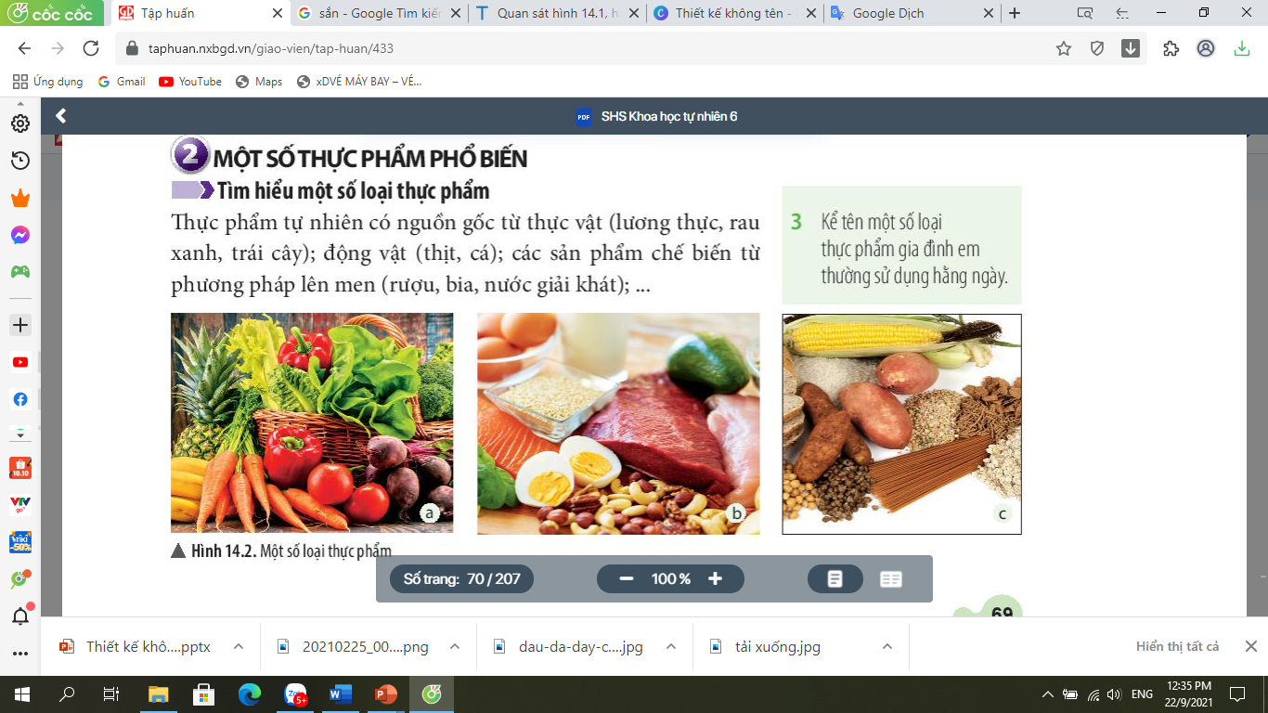

- Thực phẩm: thịt, cá, rau, củ,… dùng để làm các món ăn.
Thực phẩm có nguồn gốc thực vật
Thực phẩm có nguồn gốc động vật
Thực phẩm chế biến từ phương pháp lên men

Slide 11

II. VAI TRÒ CỦA LƯƠNG THỰC - THỰC PHẨM
Kể tên các lương thực - thực phẩm giàu:
Tinh bột, đường
Chất béo
Chất đạm
Vitamin và chất khoáng

Slide 12
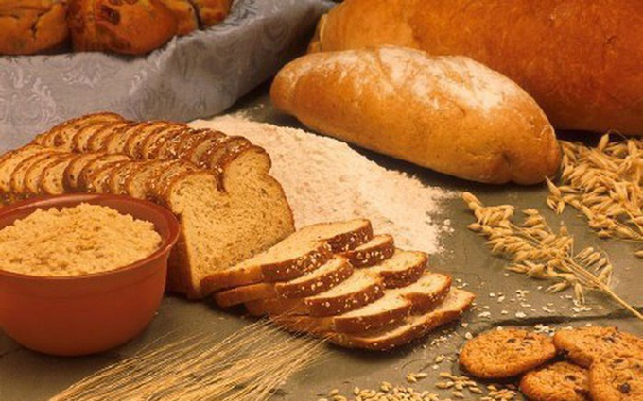
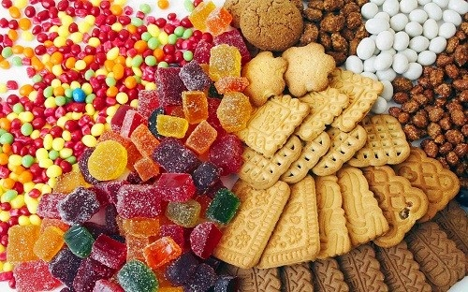
Lương thực - thực phẩm giàu tinh bột, đường
Tinh bột, đường: cung cấp năng lượng cần thiết cho các hoạt động của cơ thể.
Các loại bánh mì
Các sản phẩm bánh kẹo

Slide 13
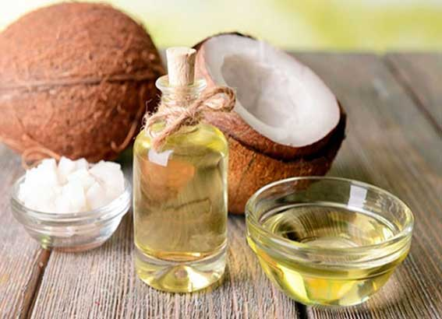
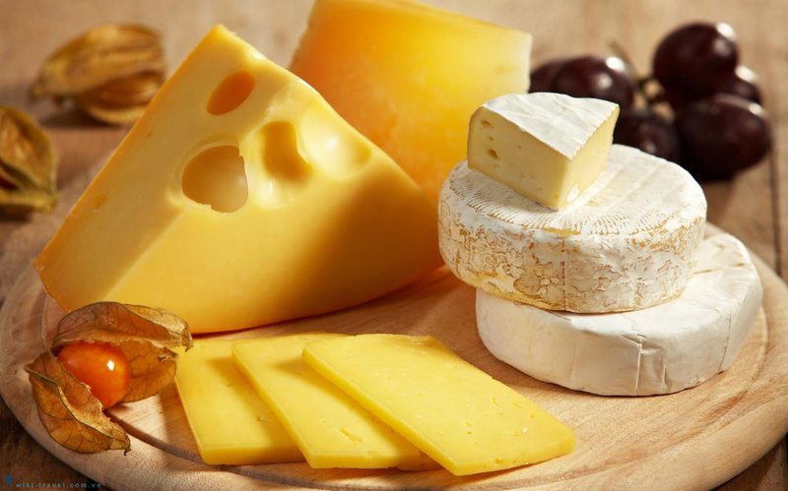
Lương thực - thực phẩm giàu chất béo
Chất béo: có vai trò dự trữ, cung cấp năng lượng cho các hoạt động sống của cơ thể.
Các sản phẩm sữa giàu chất béo: sữa nguyên kem, phô mai,…
Các loại thịt có mỡ, bơ tinh, dầu nhiệt đới,…
Dầu dừa
Các loại phô mai

Slide 14
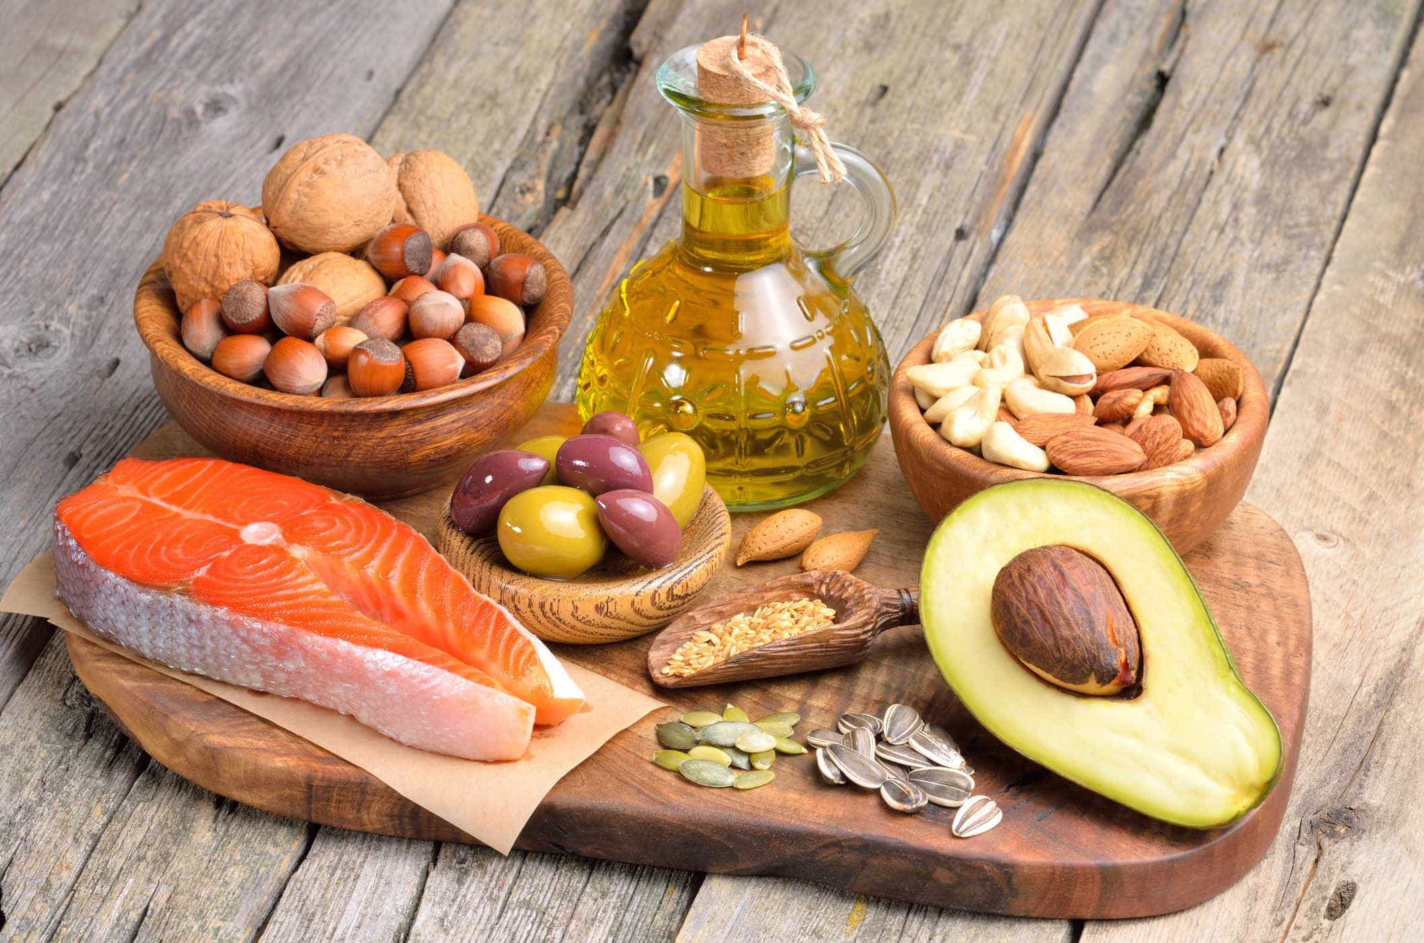
Lương thực - thực phẩm giàu chất đạm
Chất đạm: là một trong những thành phần cấu tạo nên cơ thể sinh vật, cung cấp năng lượng và tham gia hầu hết các hoạt động sống.
Các sản phẩm làm từ sữa
Các loại đậu, hạt
Thịt, cá, hải sản
Rau quả: bơ, súp lơ xanh
…

Slide 15
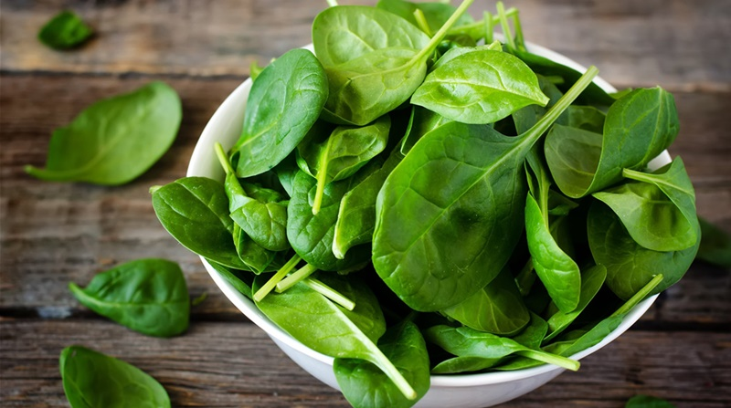
Lương thực - thực phẩm giàu chất đạm
Vitamin, chất khoáng: giúp nâng cao hệ miễn dịch, phòng chống các loại bệnh tật.
Trứng, sữa, gan động vật
Các loại rau, củ, quả
Khoai lang, đậu phộng
…
Rau chân vịt - một loại thực phẩm rất giàu vitamin A

Slide 16




HOẠT ĐỘNG NHÓM
Thảo luận theo nhóm từ 2-3 học sinh và trả lời các câu hỏi sau:
- Hãy chứng minh tính chất của lương thực, thực phẩm rất đa dạng?
- Đó là những tính chất gì?
- Cách bảo quản lương thực - thực phẩm?

Slide 17
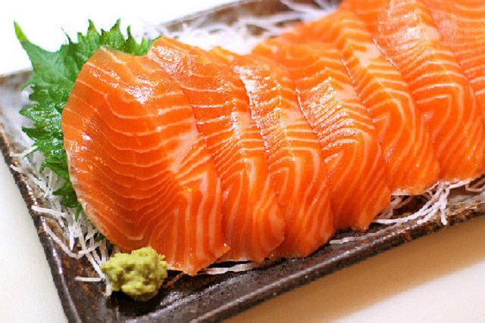
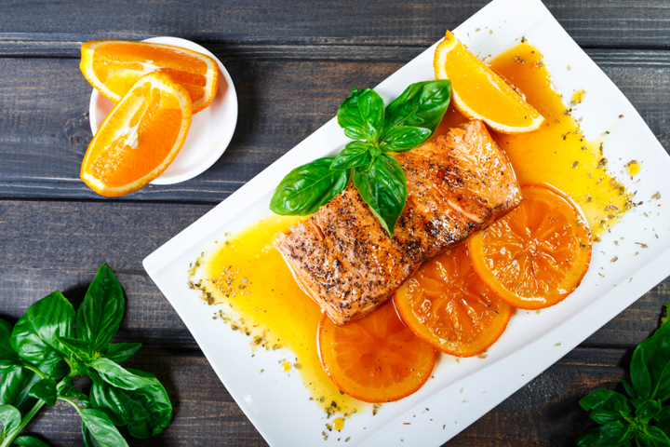
III. TÍNH CHẤT CỦA LƯƠNG THỰC - THỰC PHẨM
- Lương thực - thực phẩm rất đa dạng, chúng có thể ở dạng tươi sống hoặc đã qua chế biến.
Cá hồi tươi
Cá hồi sốt cam

Slide 18
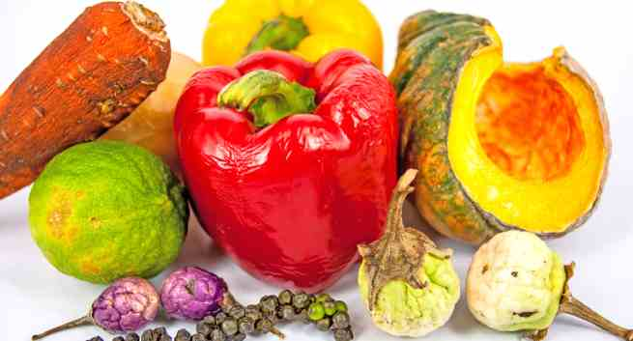
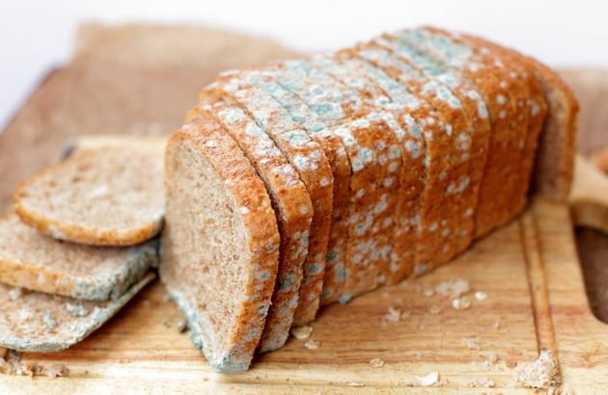
III. TÍNH CHẤT CỦA LƯƠNG THỰC - THỰC PHẨM
- Tính chất: dễ bị hỏng, bị nấm và vi khuẩn phân hủy do không bảo quản đúng cách.

Slide 19
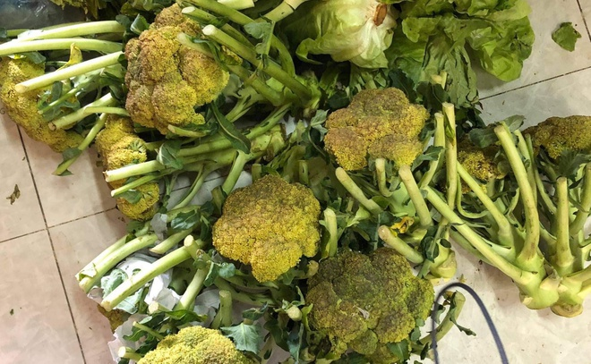
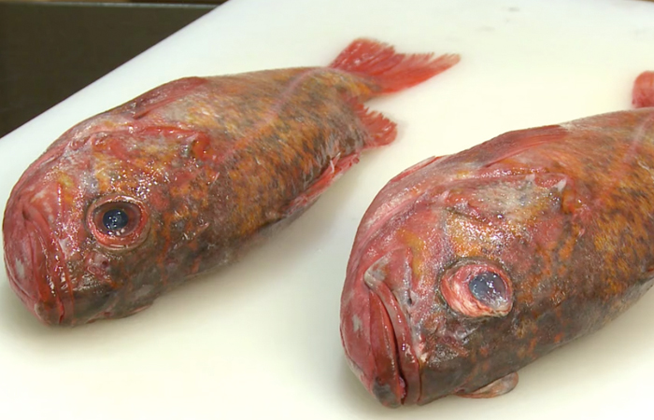
Rau xanh để lâu sẽ héo, thối rữa.
Thịt cá để lâu sẽ xuất hiện nấm mốc, có mùi ươn.

Slide 20
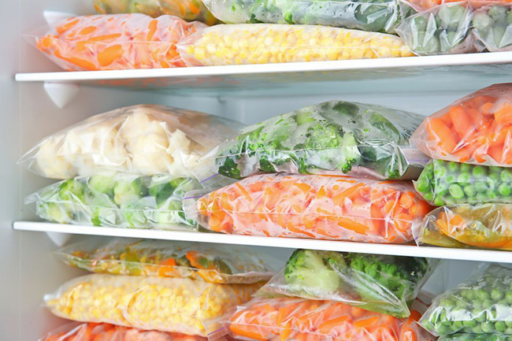
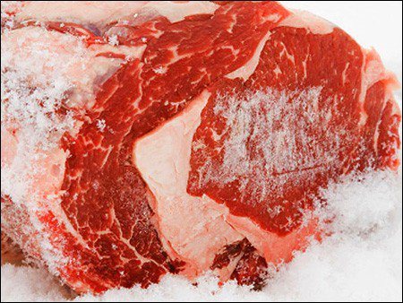
- Một số cách bảo quản lương thực - thực phẩm:
+ Đông lạnh
+ Hút chân không
+ Hun khói
+ Sấy khô
+ Sử dụng muối, đường

Slide 21
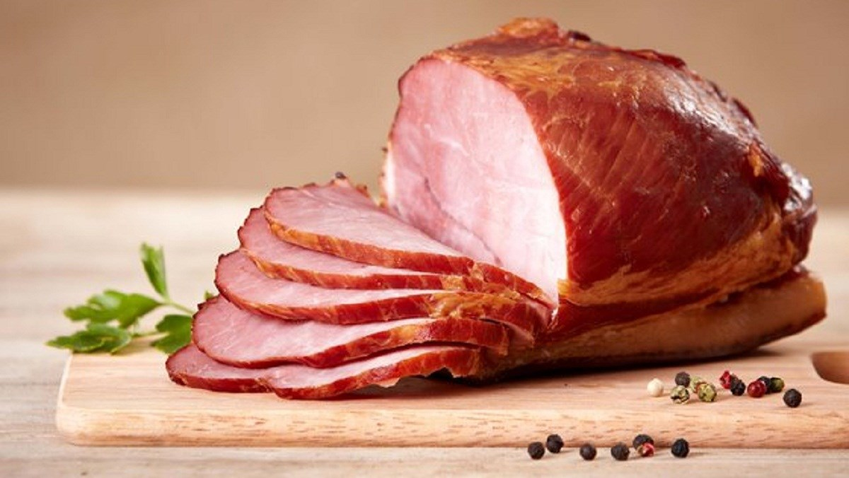
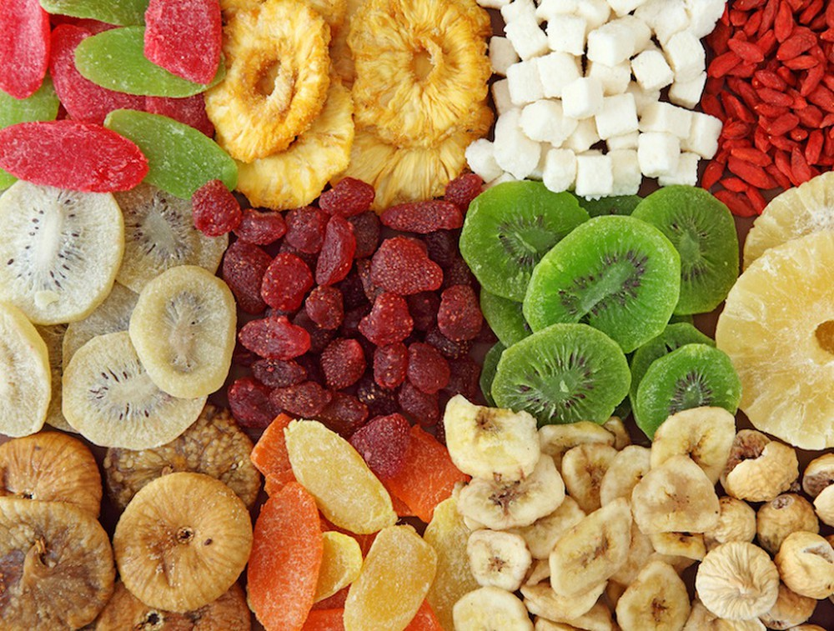
Thịt hun khói
Làm mứt từ hoa quả sấy khô

Slide 22
Tên lương thực - thực phẩm | Tính chất | Cách sử dụng | Cách bảo quản
Thịt bò | ? | ? | ?
Rau xanh | ? | ? | ?
Phô mai | ? | ? | ?
Vận dụng từ thực tế và hoàn thành bảng trên

Slide 23

Lương thục – thực phẩm cung cấp các chất thiết yếu như tinh bột, đường, chất béo, chất đạm, vitamin, chất khoáng cho cong người.
Lương thực – thực phẩm rất đa dạng.
Lương thực – thực phẩm dễ bị hỏng nên cần có phương pháp bảo quản thích hợp.

Slide 24


Slide 25



Cùng giúp ông chuẩn bị bữa tối nhé ^^

Slide 26


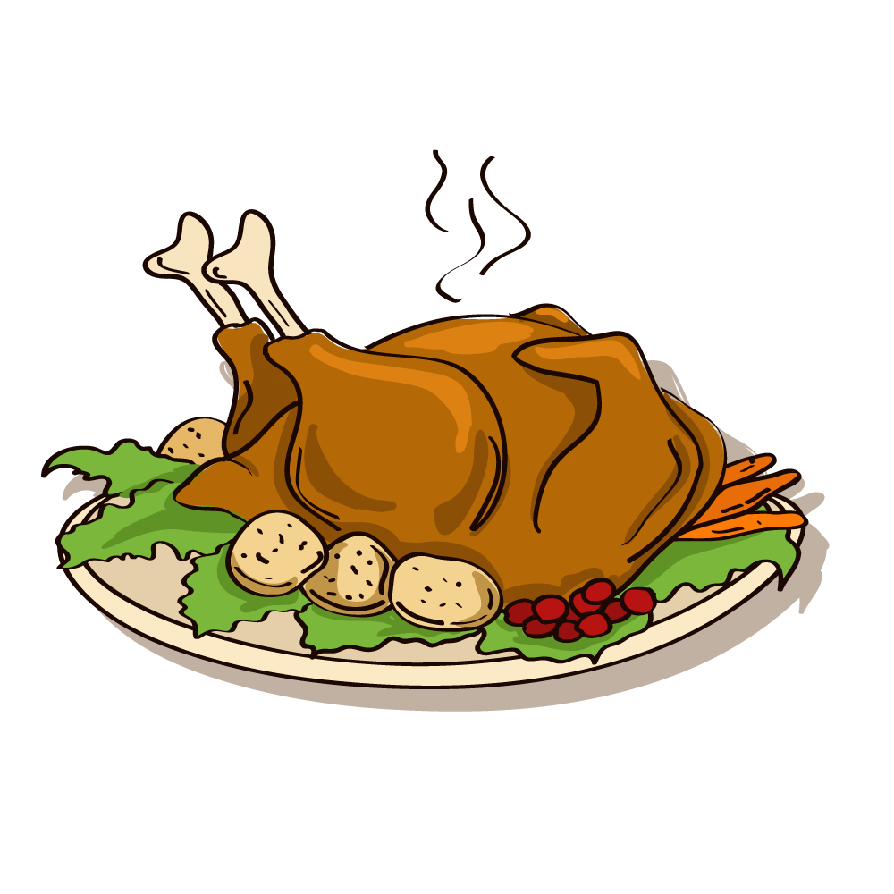
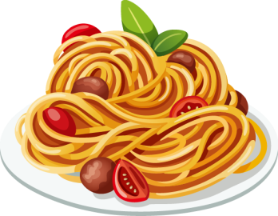

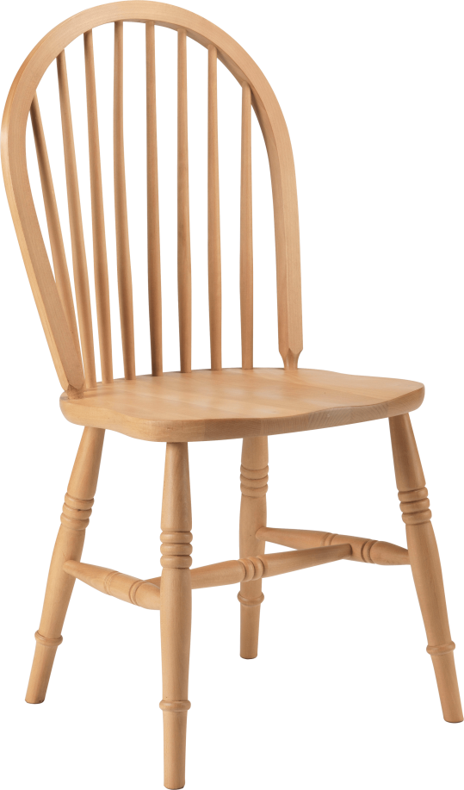



Notes:
Hướng dẫn: GV click vào hình đầu bếp để mở câu hỏi >> Sau khi HS đã trả lời đúng, GV click vào bàn ăn để hiện món ăn.

Slide 27







Câu 1: Cây trồng nào sau đây không được xem là cây lương thực?
HẾT GIỜ
A
A. Lúa gạo.
B
B. Mía.
C
C. Ngô.
D
D. Lúa mì.
Notes:
Hướng dẫn: GV click vào đồng hồ để bấm giờ >> Click vào chữ cái A, B, C, D để chọn đáp án đúng >> Click vào ngôi sao để trở về bàn ăn.

Slide 28
Câu 2: Gạo cung cấp chất dinh dưỡng nào nhiều nhất cho cơ thể?
HẾT GIỜ
A. Carbonhidrate (chất đường bột).
A
B
B. Protein (chất đạm).
C
C. Lipid (chất béo).
D
D. Vitamin.
Notes:
Hướng dẫn: GV click vào đồng hồ để bấm giờ >> Click vào chữ cái A, B, C, D để chọn đáp án đúng >> Click vào ngôi sao để trở về bàn ăn.

Slide 29
Câu 3: Trong các thực phẩm dưới đây, loại nào chứa nhiều protein (chất đạm) nhất?
HẾT GIỜ
A
A. Gạo.
B
B. Rau xanh.
C
C. Thịt, cá.
D
D. Gạo và rau.
Notes:
Hướng dẫn: GV click vào đồng hồ để bấm giờ >> Click vào chữ cái A, B, C, D để chọn đáp án đúng >> Click vào ngôi sao để trở về bàn ăn.

Slide 30
Câu 4: Đâu không phải là một cách để bảo quản thực phẩm?
HẾT GIỜ
A
A. Đông lạnh.
B
B. Nấu chín.
C
C. Sấy khô, hun khói.
D
D. Ướp muối, đường.
Notes:
Hướng dẫn: GV click vào đồng hồ để bấm giờ >> Click vào chữ cái A, B, C, D để chọn đáp án đúng >> Click vào ngôi sao để trở về bàn ăn.

Slide 31
Câu 5: Lứa tuổi từ 11 - 15 là lứa tuối có sự phát triển nhanh chóng về chiều cao. Chất quan trọng nhất cho sự phát triển của xương là?
HẾT GIỜ
A
A. Carbonhydrate.
B
B. Protein.
C
C. Calcium.
D
D. Chất béo.
Notes:
Hướng dẫn: GV click vào đồng hồ để bấm giờ >> Click vào chữ cái A, B, C, D để chọn đáp án đúng >> Click vào ngôi sao để trở về bàn ăn.

Slide 32


Slide 33
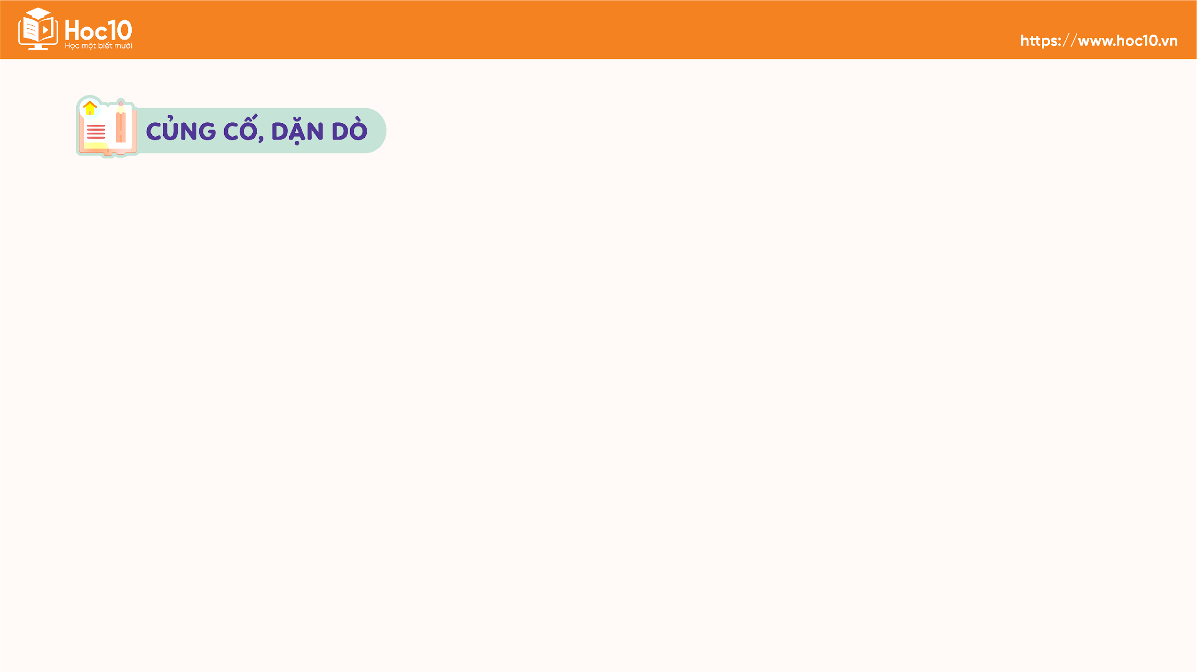

HƯỚNG DẪN VỀ NHÀ
- Vẽ sơ đồ tư duy bài học để hệ thống lại kiến thức.
- Học bài lại bài cũ.
- Chuẩn bị trước bài 10: Hỗn hợp, chất tinh khiết, dung dịch.

Slide 34


Slide 35



Like fanpage Hoc10 - Học 1 biết 10 để nhận thêm nhiều tài liệu giảng dạy
theo đường link:
Hoc10 – Học 1 biết 10
Hoặc truy cập qua QR code

